Slide 1
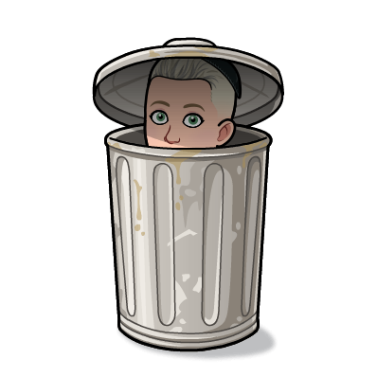
CERCHI LAVORO?

Slide 2
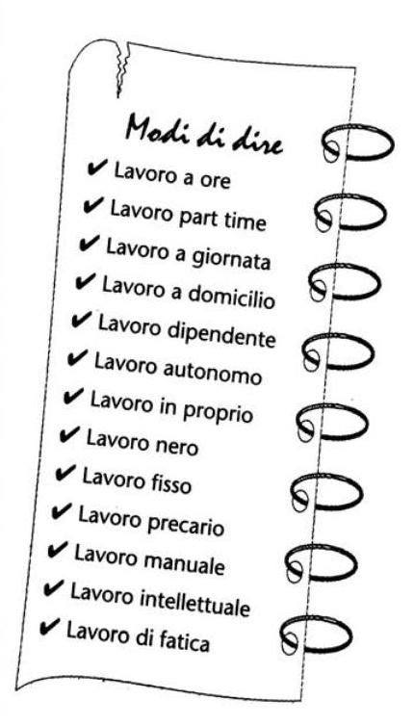


Slide 3
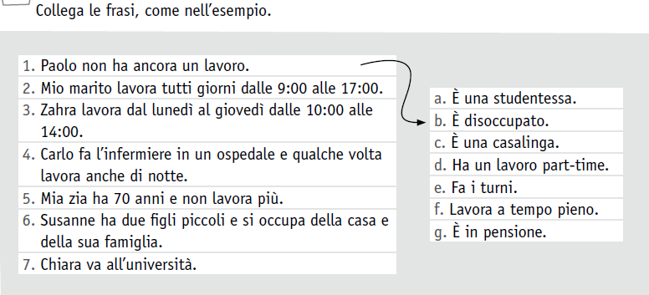

Slide 4
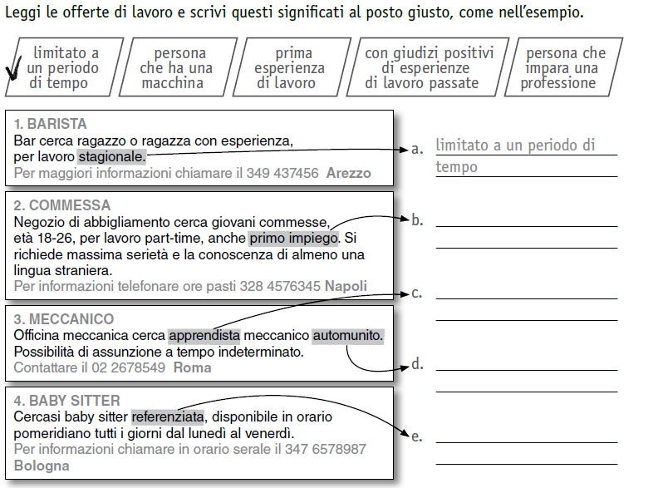
PRIMA ESPERIENZA SENZA LAVORO
PERSONA CHE IMPARA UNA PROFESSIONE
PERSONA CHE HA UNA MACCHINA
CON GIUDIZI POSITIVI

Slide 5
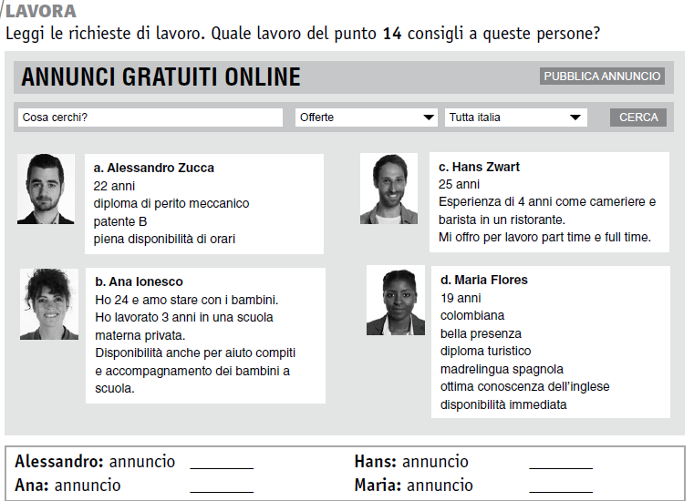
3
1
4
2

Slide 6
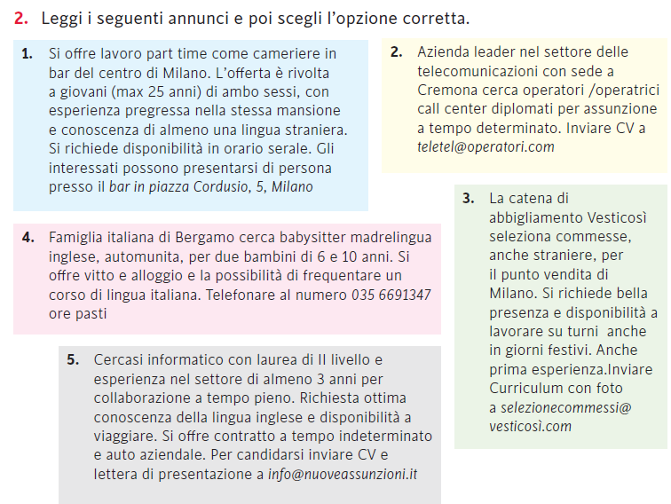
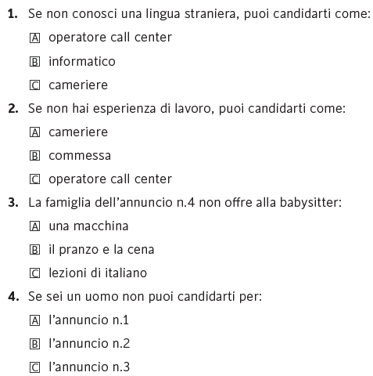

Slide 7
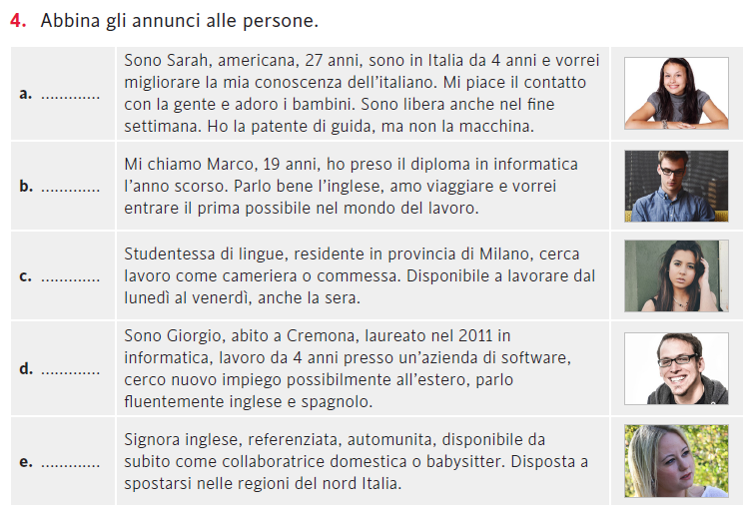
3
2
1
5
4

Slide 8

ADESSO TOCCA A TE!
LIBRO, PAGINA 99, ESERCIZIO 5.
Cosa devi includere?
  Chi?
  tipo di lavoro
  Quando?
  contatto

